Slide 1
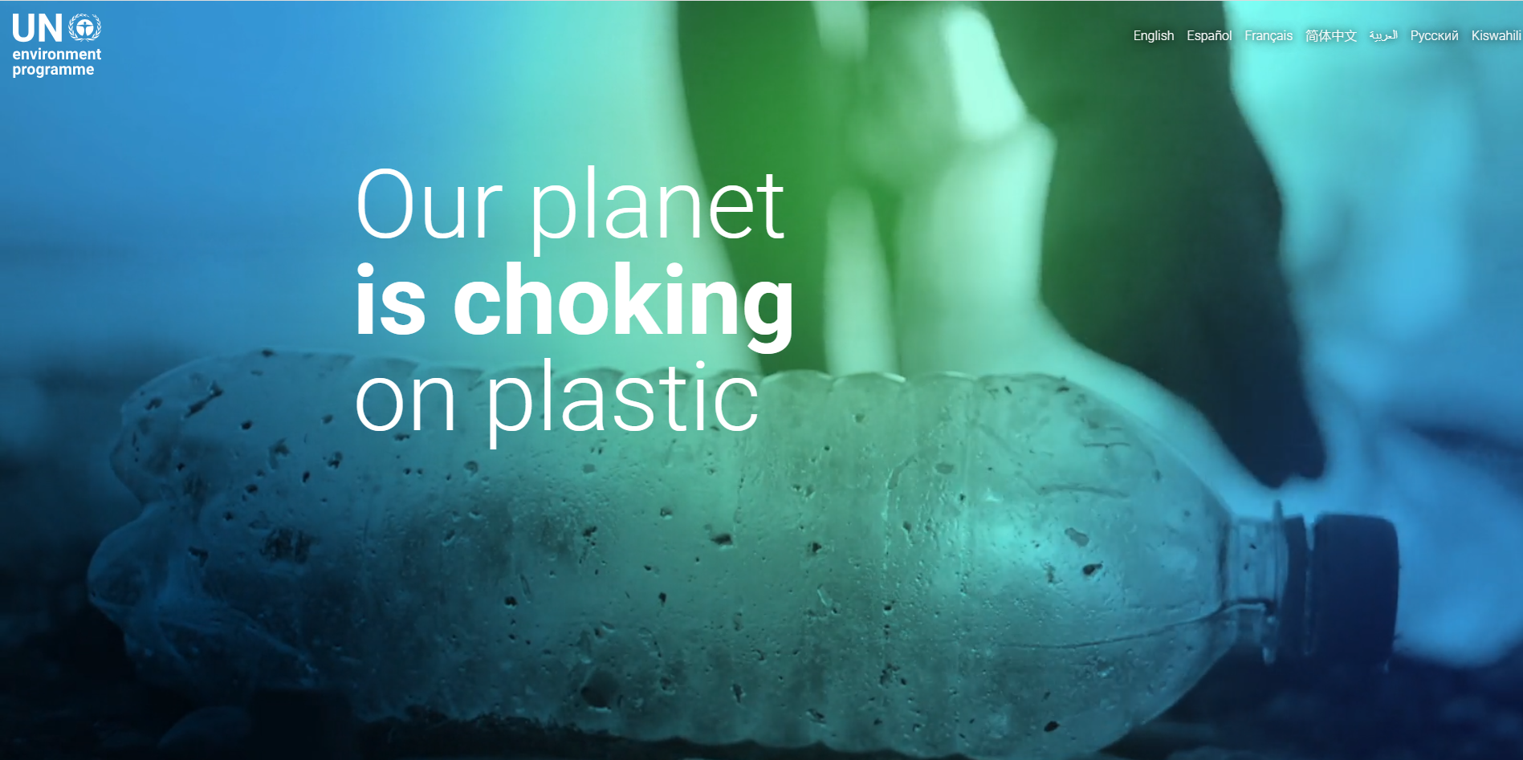
Tres, dos uno… Arrancamos Movimiento Escuelas Libres de Plástico Cy L 2023-24
CEIP CRISTÓBAL COLÓN (Valladolid)

Slide 2
¿Qué?
¿Qué hemos hecho hasta ahora?
Pequeña enumeración de las acciones llevadas a cabo desde el centro educativo para reducir el consumo de plástico en el mismo surgidas de este programa educativo.
Haced un listado de las acciones con una pequeña descripción entre paréntesis si fuese necesario aclarar algo.
De todas estas acciones ¿Cuál o cuáles intuitivamente consideramos que ha reducido más el uso del plástico en el colegio o instituto?
¿Qué hemos hecho?
CARRERA PLOGGING A NIVEL DE BARRIO
CARRERA SOLIDARIA
CONSECUENCIAS MEDIOAMBIENTALES DEL USO EXCESIVO DE PLÁSTICO
MODIFICACIÓN DE RUTINAS A LA HORA DE ALMUERZO
SISTEMA DE PUNTOS RECOMPENSAS
¿Qué acción/es han sido más eficaces?
Carrera PLOGGING a nivel de todos los centros educativos del barrio.

Slide 3
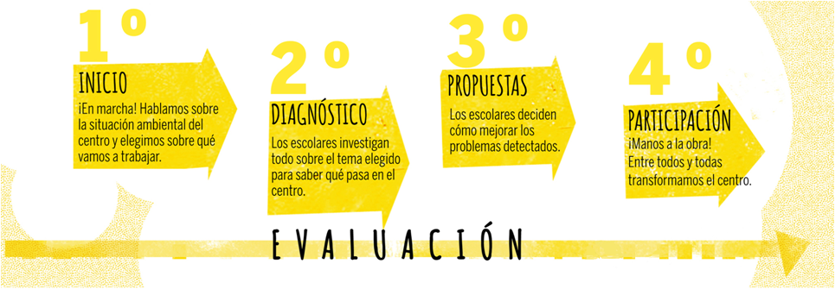
¿Cómo?
¿Cómo hemos trabajado?
Os recordamos la propuesta de las fases metodológicas de nuestro programa: inicio (motivación-prediagnóstico), diagnóstico, reflexión, propuestas de mejora, acción.
¿Hasta dónde habéis llegado con el mismo?
¿Hasta dónde habéis llegado?
Define aquí…
Os recordamos las 4 actividades base propuestas para realizar la ecoauditoría:
http://creecyl.centros.educa.jcyl.es/sitio/index.cgi?wid_seccion=21&wid_item=284 (en la infografía)
¿Tenemos claro cómo se hace una ecoauditoría escolar?
Sí/No.
En caso negativo indicadnos qué necesitáis aclarar.

Slide 4
¿Quiénes?
¿Quiénes formaréis el Consejo Ambiental este curso?
¿Se mantiene el mismo alumnado o se renueva? Si renováis el alumnado es aconsejable mantener algunos de los alumnos del curso pasado, si es posible, para que no haya que explicar la dinámica de trabajo a todo el mundo.
¿Qué personas asistirán a los Consejos Ambientales compartidos con otros centros?
¿Habéis planteado comunicaros con otros miembros de la comunidad educativa? (Resto del alumnado, profesorado, personal no docente, familias…)
¿Quiénes formaréis el Consejo Ambiental este curso?
-Francisco Ordax Duque ( jefe de estudios)
-CRISTIAN GEORGIEV ILIEV
-AHMED BEN MOUSA
Trabajarán no obstante todos los alumnos de sexto de primaria.

Slide 5
¿De dónde?
Definid en pocas palabras dónde os quedasteis el curso pasado con la ecoauditoría.
Resultados. ¿Hasta dónde habéis llegado? ¿Habéis evaluado el trabajo realizado? ¿Qué resultados habéis obtenido?
Comunicación ¿Habéis comunicado el trabajo realizado? ¿A quién? ¿Cómo?
Una frase que resuma vuestro trabajo en el centro educativo para reducir el consumo de plástico.
COOPER-ACCIÓN

Slide 6
¿A dónde?
¿Y ahora qué?
¿Qué queréis trabajar este año con el programa?
¿Os gustaría afianzar lo conseguido? (Por ejemplo, sumar más aulas a las acciones que habéis realizado).
¿Queréis proponer nuevos retos de entre los que surgieron como resultado del primer diagnóstico en el centro? ¿Cuáles?
¿Os gustaría empezar un nuevo diagnóstico con el alumnado actual del centro? ¿Trabajar el consumo de plástico en otros ámbitos en el centro educativo? (Por ejemplo, material escolar).
¿Qué queremos hacer este curso?
Seguir trabajando a nivel global, ya que si no cambiamos la conciencia del barrio, es muy complicado trabajar la del colegio.

